Slide 1
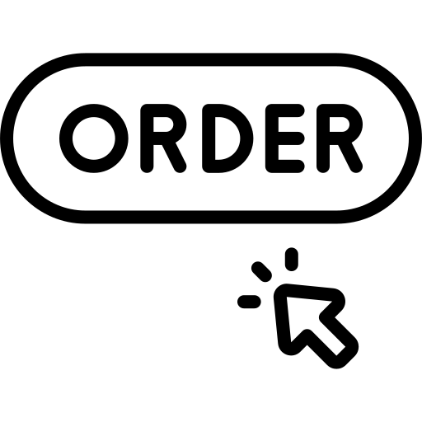


PHP應用-點餐系統
組員名單
11033102 林家暄
11033139 唐榮恩
11033143 呂柏翰
11033151 徐逢謙
11033152 盧軾勛
11033261 李昱岑

Slide 2
01
網頁架構流程圖

Slide 3
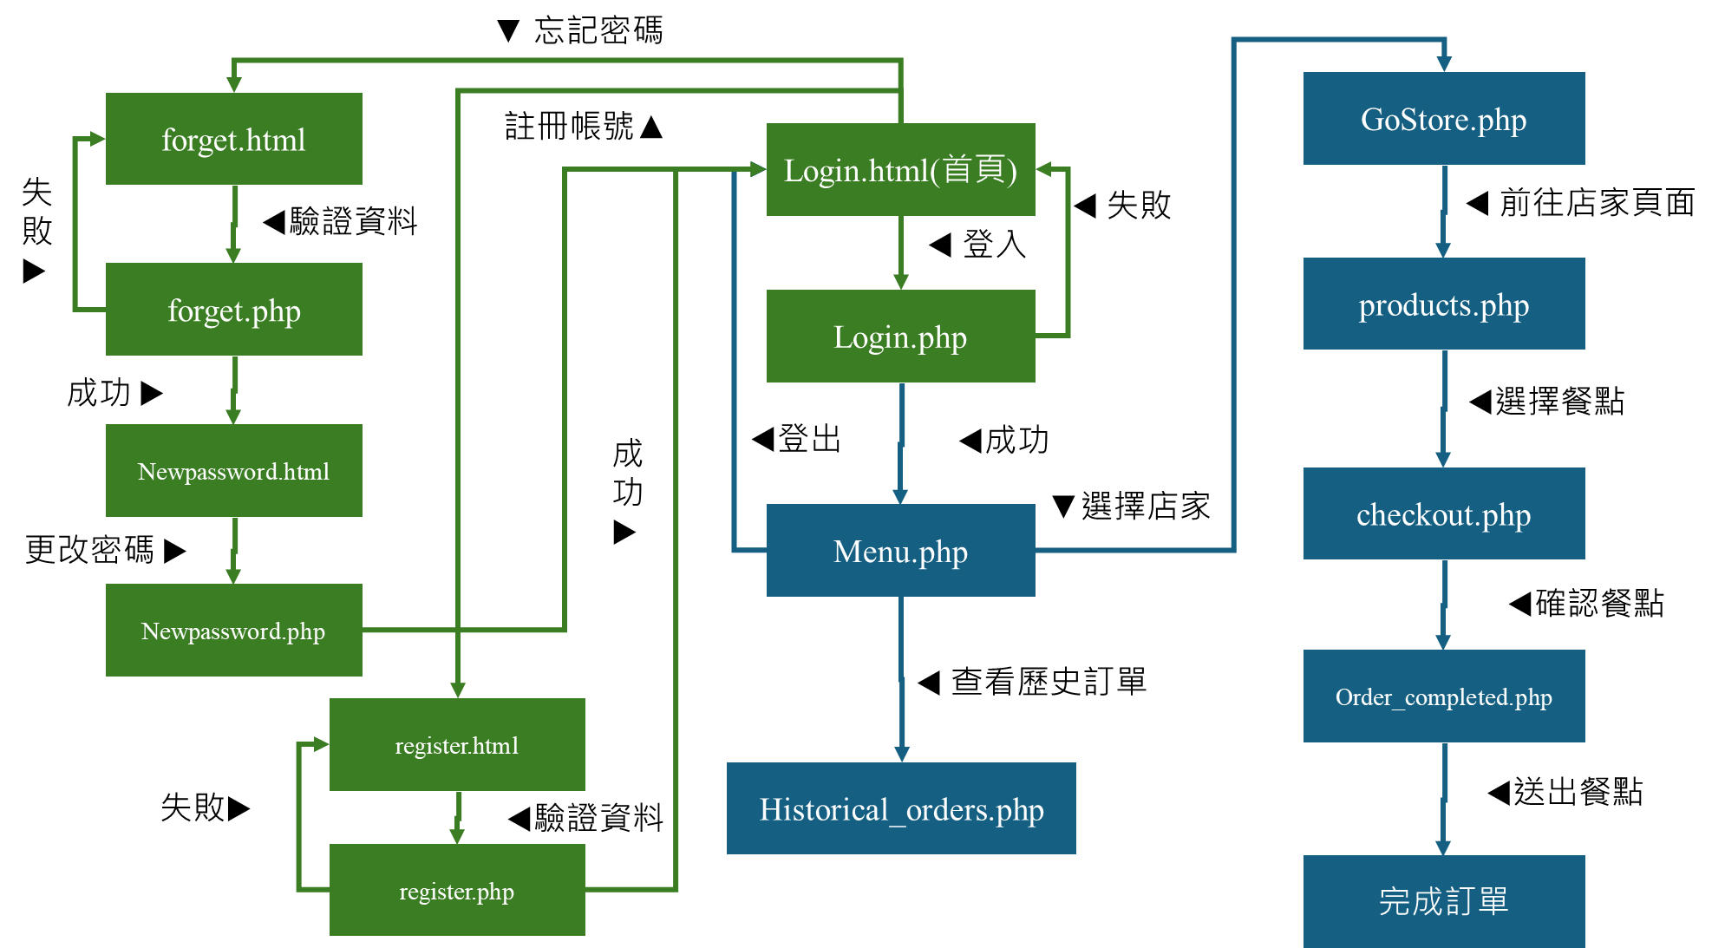
網頁架構流程圖

Slide 4
02
HTML前端網頁

Slide 5
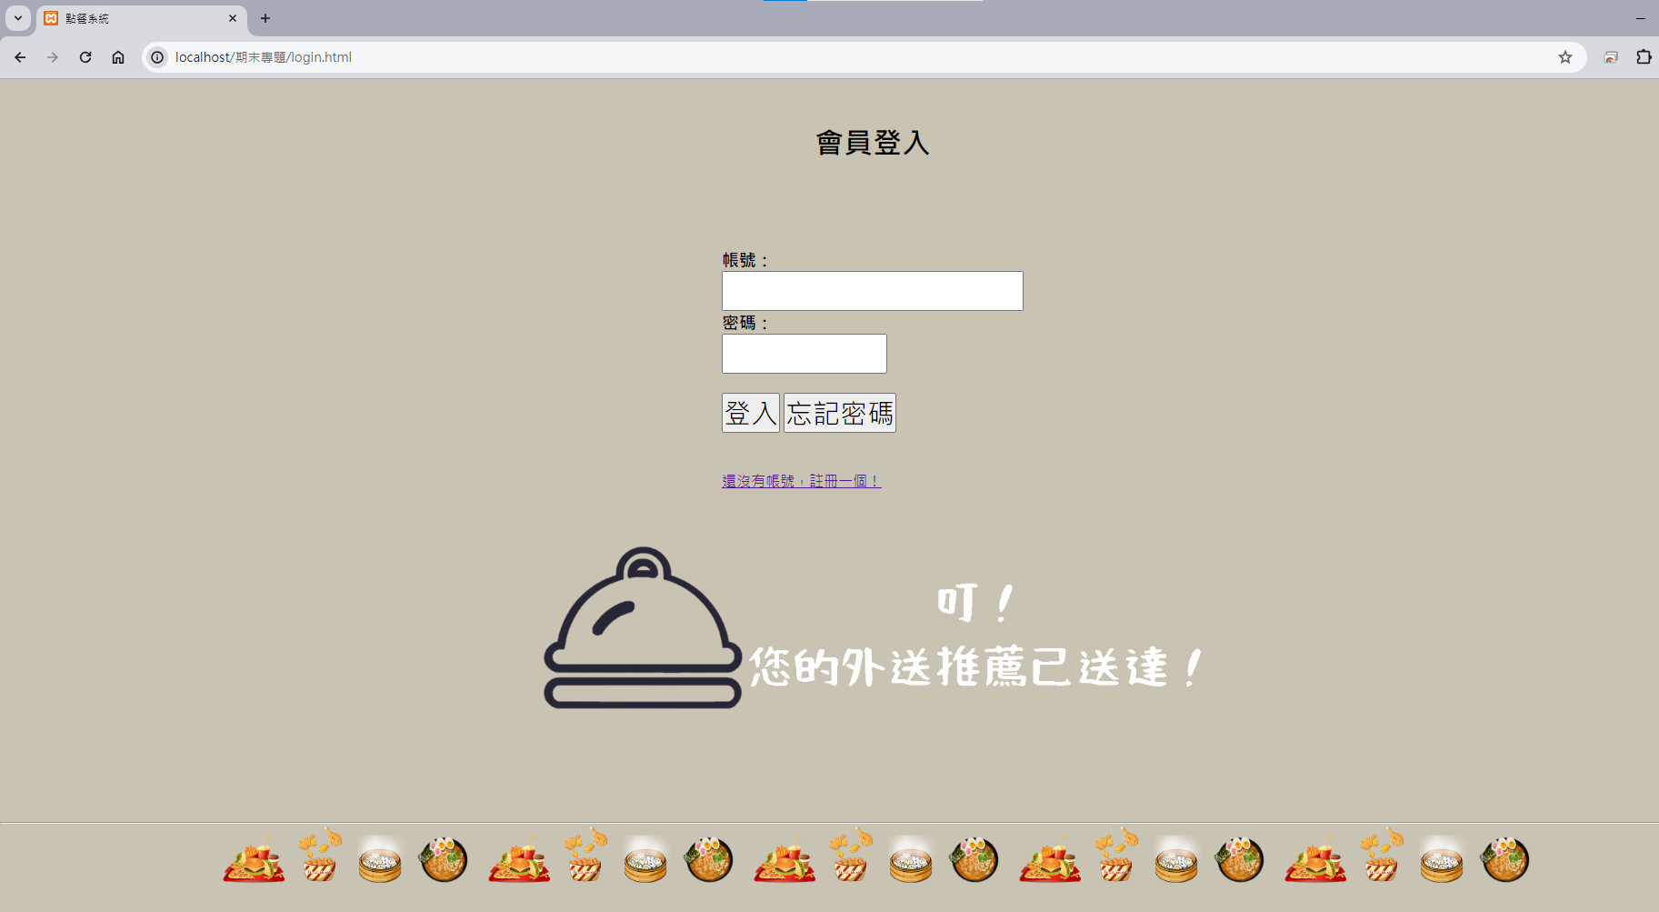
登入畫面

Slide 6
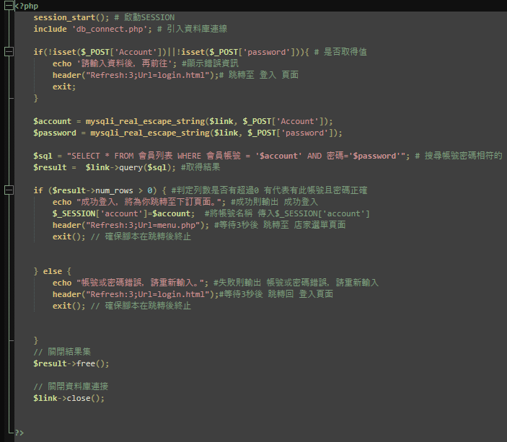
Login.php

Slide 7
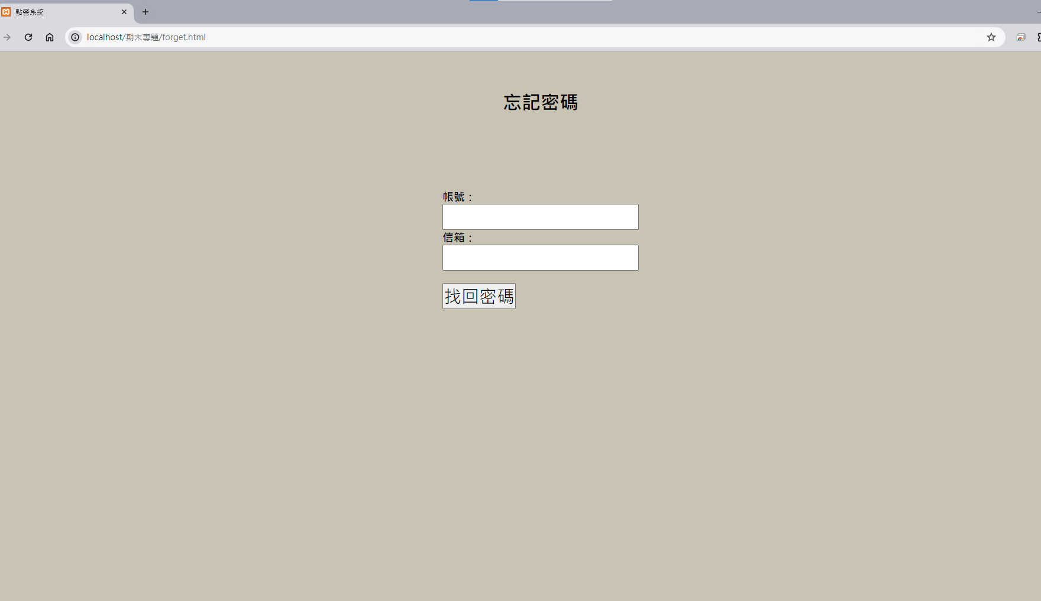
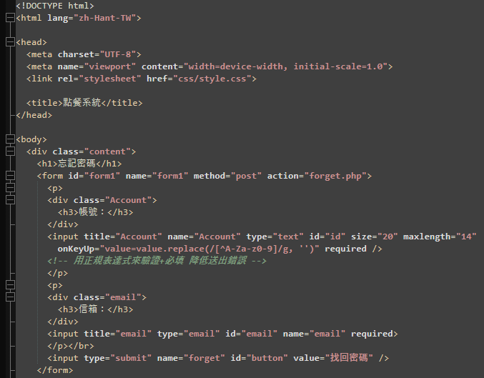
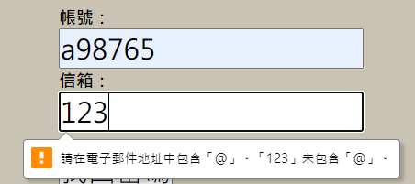
忘記密碼

Slide 8
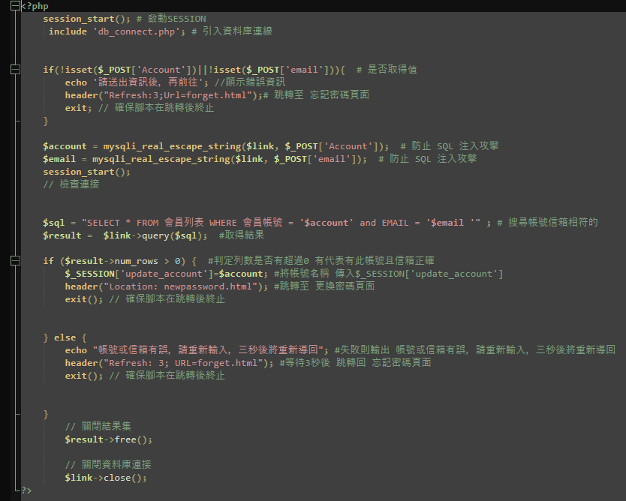
Forget.php

Slide 9
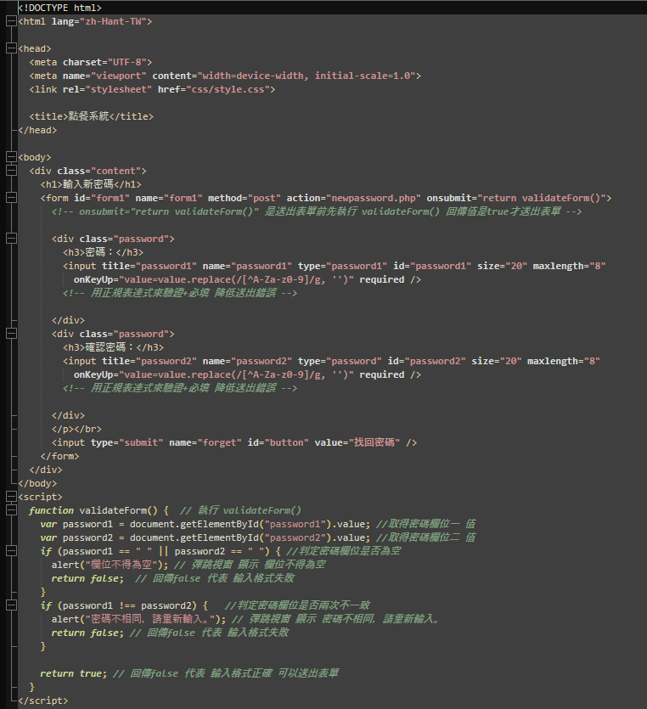
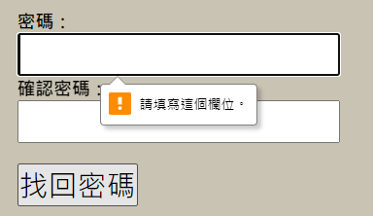
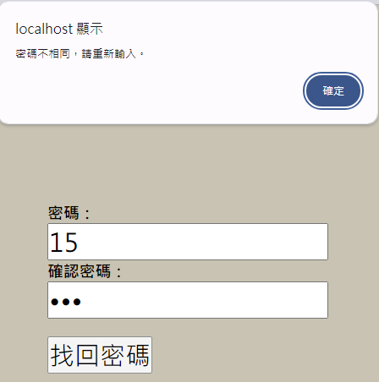
Newpassword.html

Slide 10
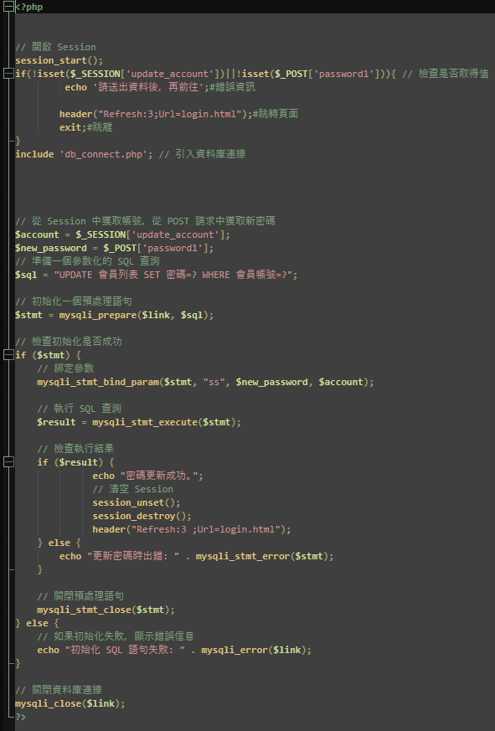
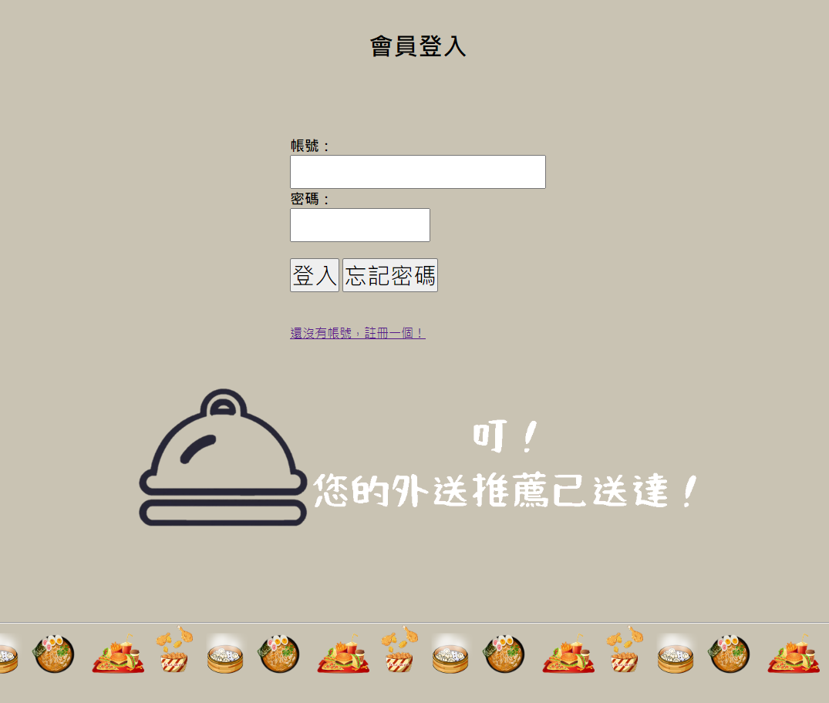
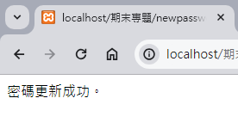
Newpassword.php

Slide 11
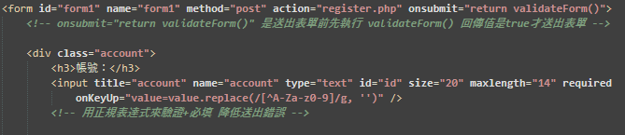
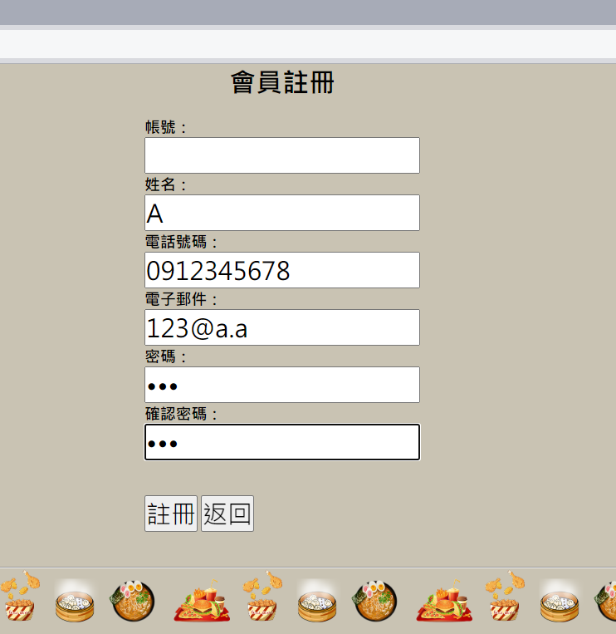
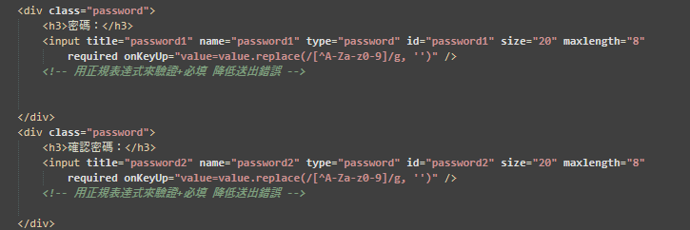
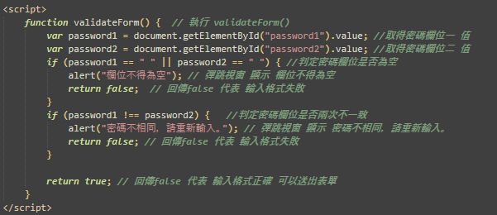
註冊帳號

Slide 12
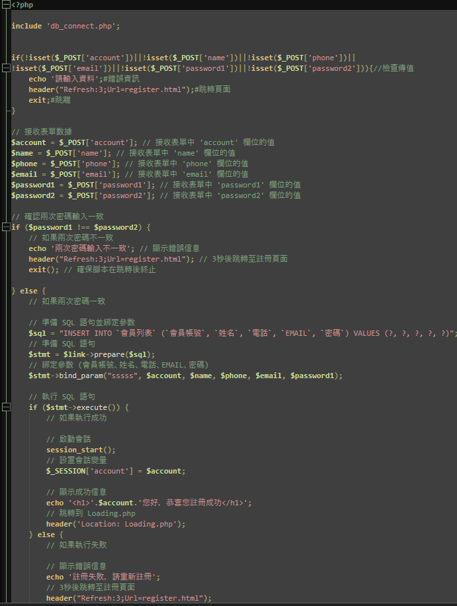
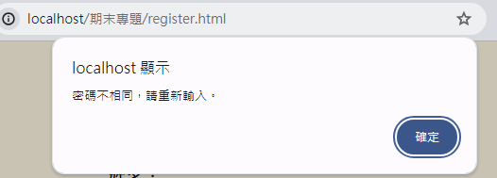
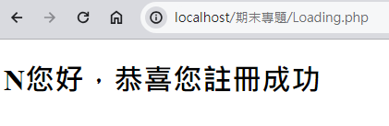
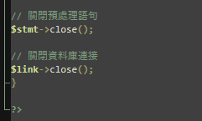
Register.PHP

Slide 13
03
PHP後端網頁

Slide 14
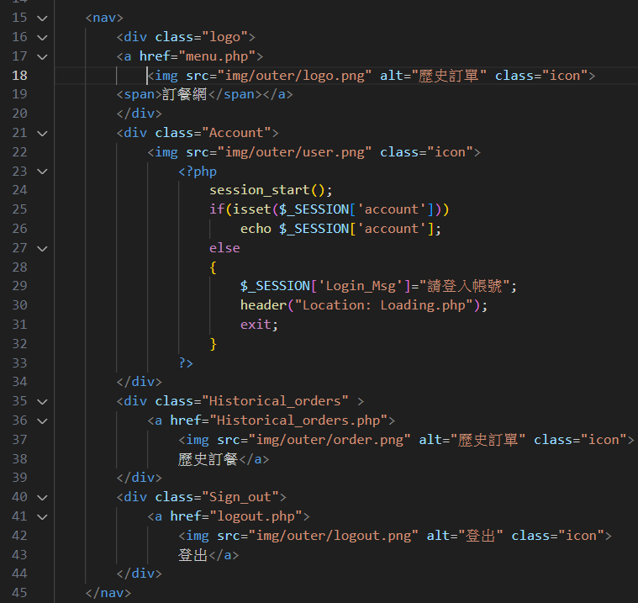
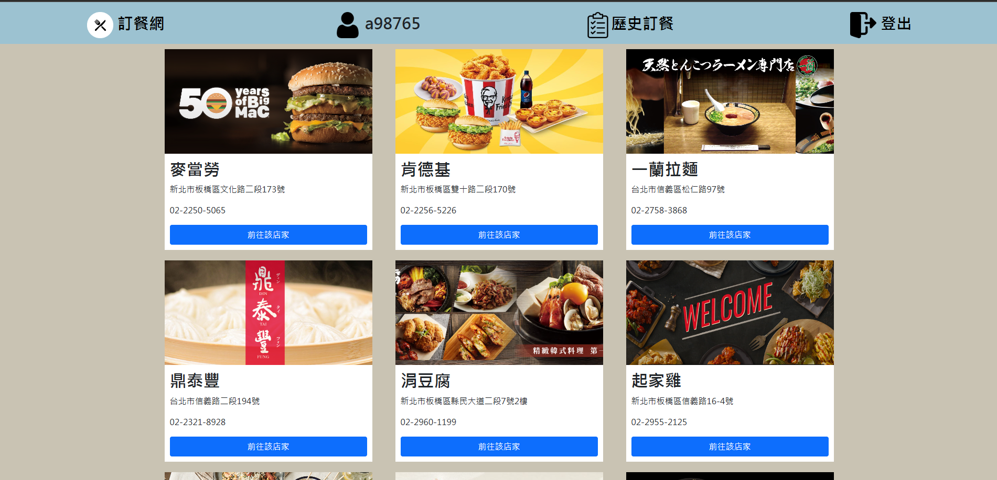
Menu.php
Nav(導覽列)
Notes:
接下來是店家選單Menu 然後先講導覽列 就是放幾個連結 連結到對應頁面 然後把帳號寫出來

Slide 15
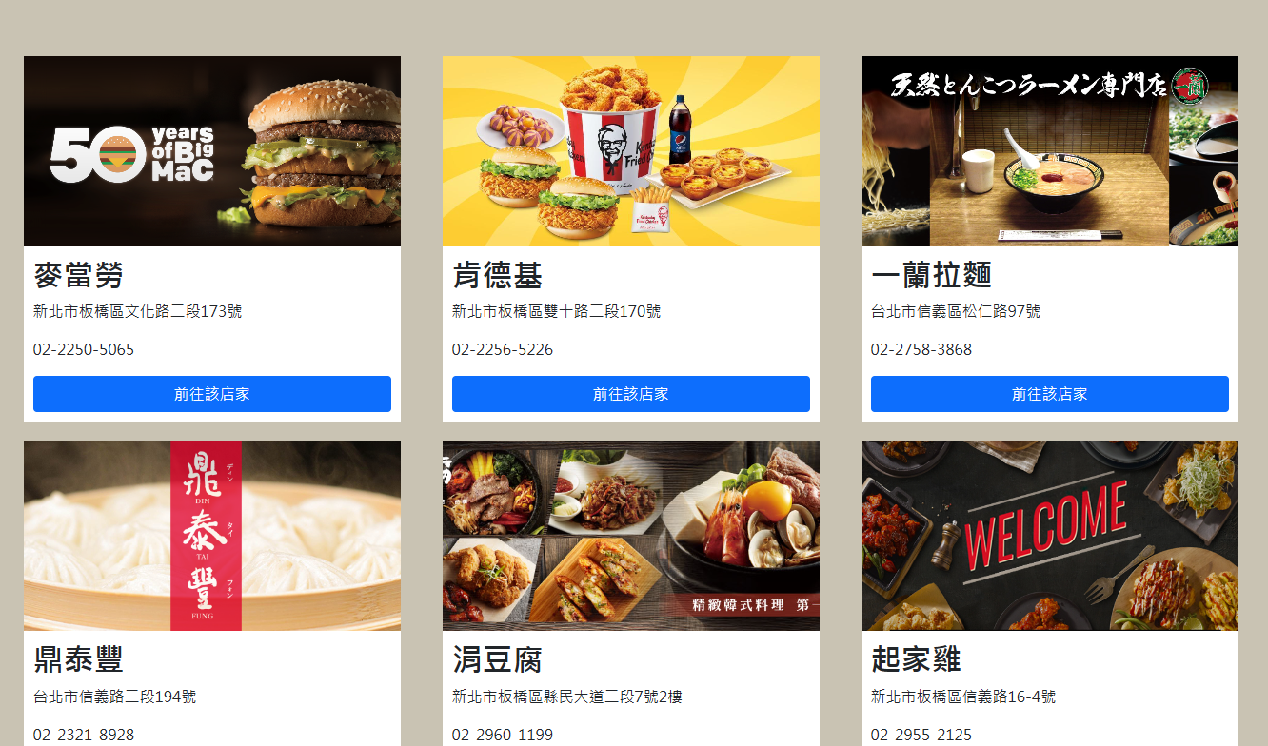
Menu.php
Menu 店家列表(畫面)
Notes:
這是我們的店家畫面

Slide 16
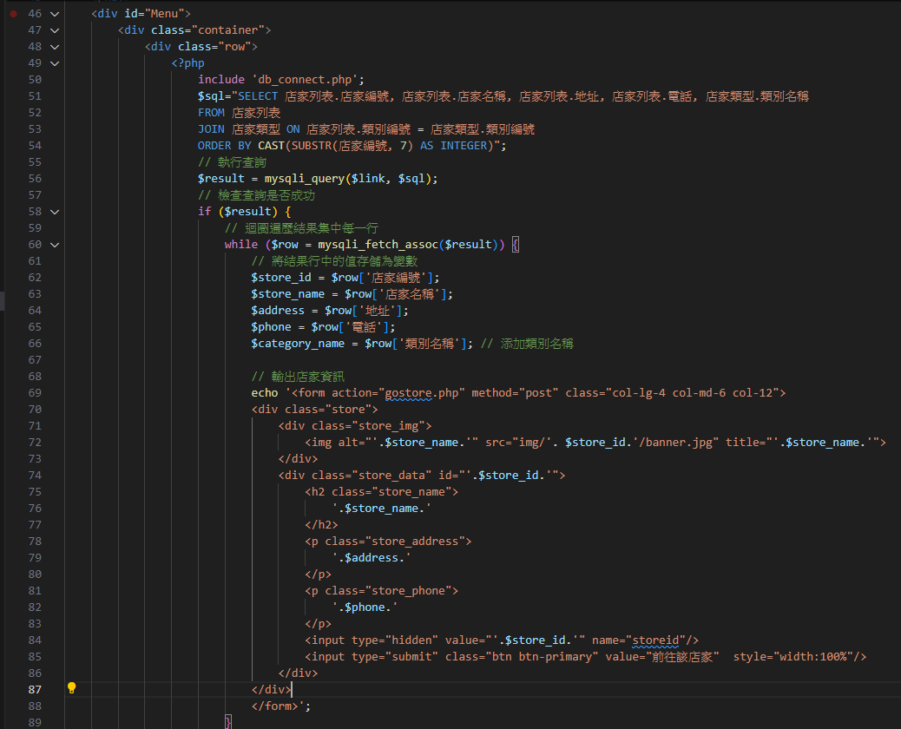
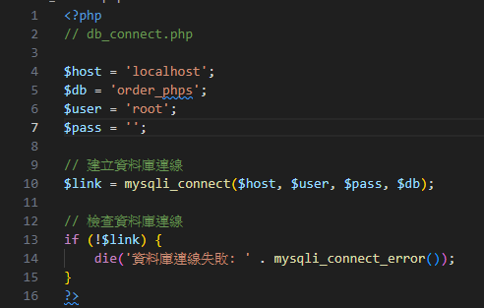
Menu.php
Menu 店家列表(程式碼)-1
Notes:
接下來講一下這邊的主要城市馬
Include 資料庫 就是連到右邊的檔案執行 這樣要改資料庫的資訊比較快 接下來select 我要的資訊
Order by cast(substr(NNN,N) as integer) 是為了例如把1 跟10 在資料庫的順序可以正常 然後把所有資料抓出來 用迴圈 將每筆的資料存入變數後 再把每一筆印出

Slide 17
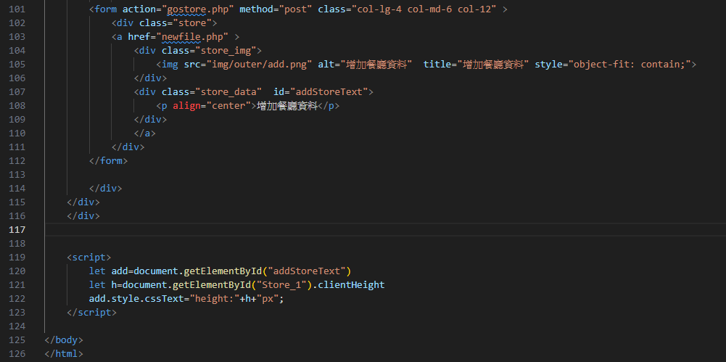
Menu.php
Menu 店家列表(程式碼)-2
Notes:
後面+個可以自己再新增店家的連結
JS是讓 新增店家納格 跟其他高度一樣

Slide 18
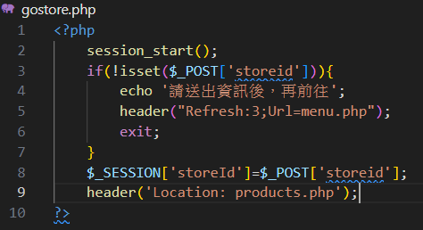
gostore.php
過渡選擇店家資料
Notes:
按下店家按鈕後 將店家編號傳入後 再傳送下一頁

Slide 19
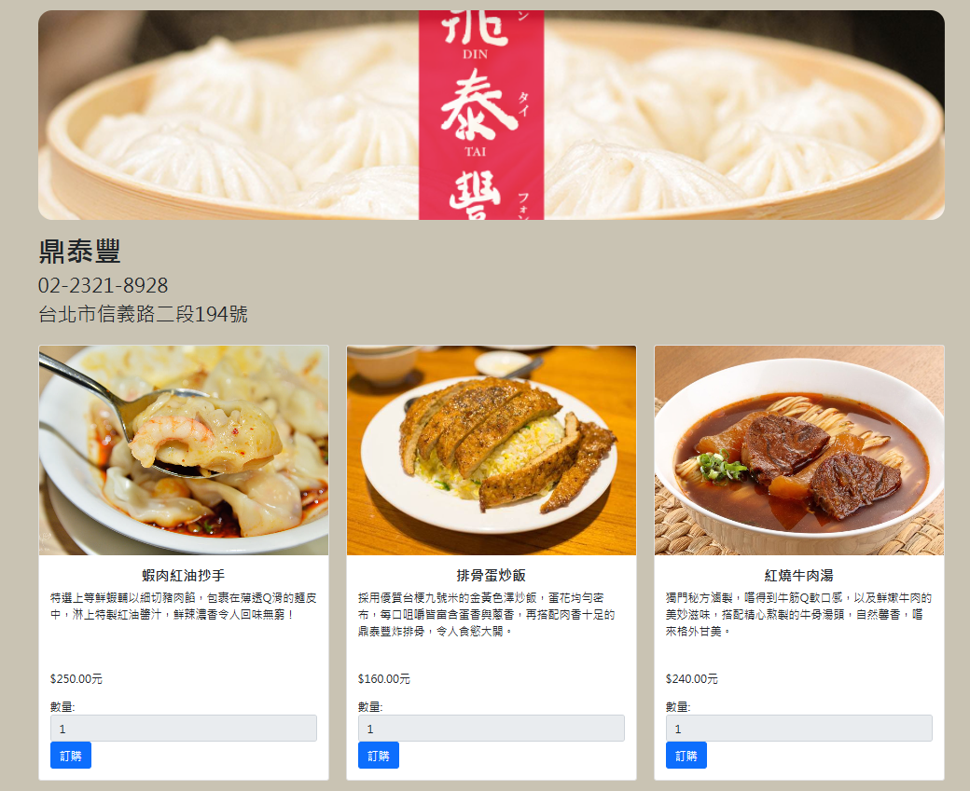
Product.php
選擇餐點頁面(畫面)
Notes:
餐點頁面

Slide 20
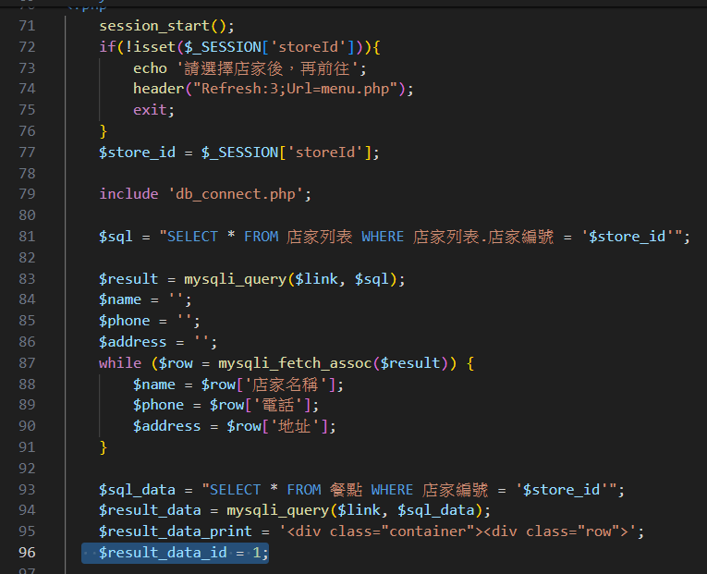
Product.php
菜單程式碼-1
Notes:
先防呆
取得這個店家編號的店家基本資料

Slide 21
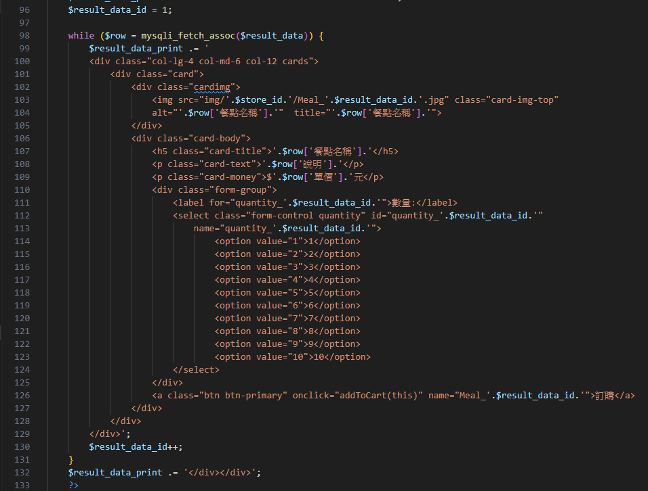
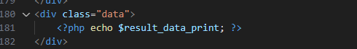
Product.php
菜單程式碼-2
Notes:
並把資料用迴圈紀錄在變數後 最後印出他有幾個餐點

Slide 22
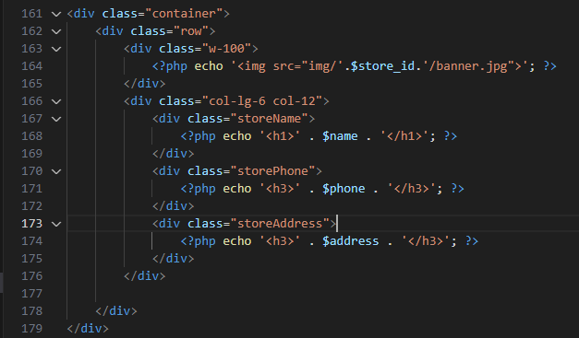
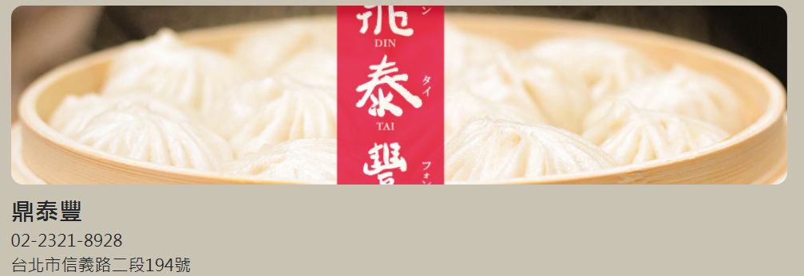
Product.php
Banner 店家資訊
Notes:
將剛剛店家基本資訊的畫面印出

Slide 23
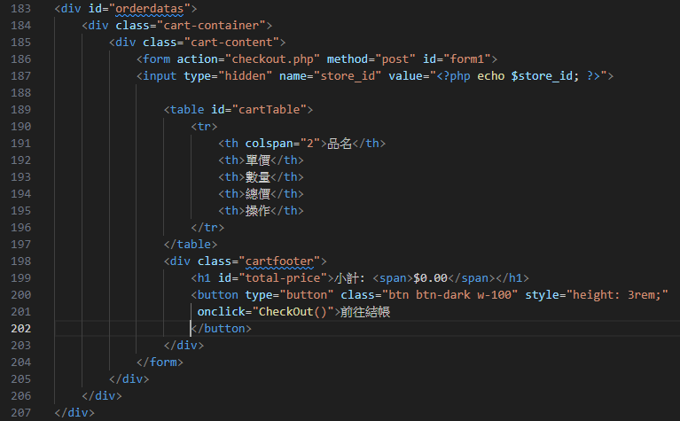
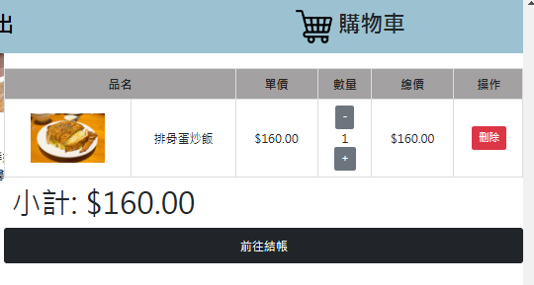
Product.php
購物車
Notes:
點擊購物車後會顯示你點了什麼餐點和他的資訊

Slide 24
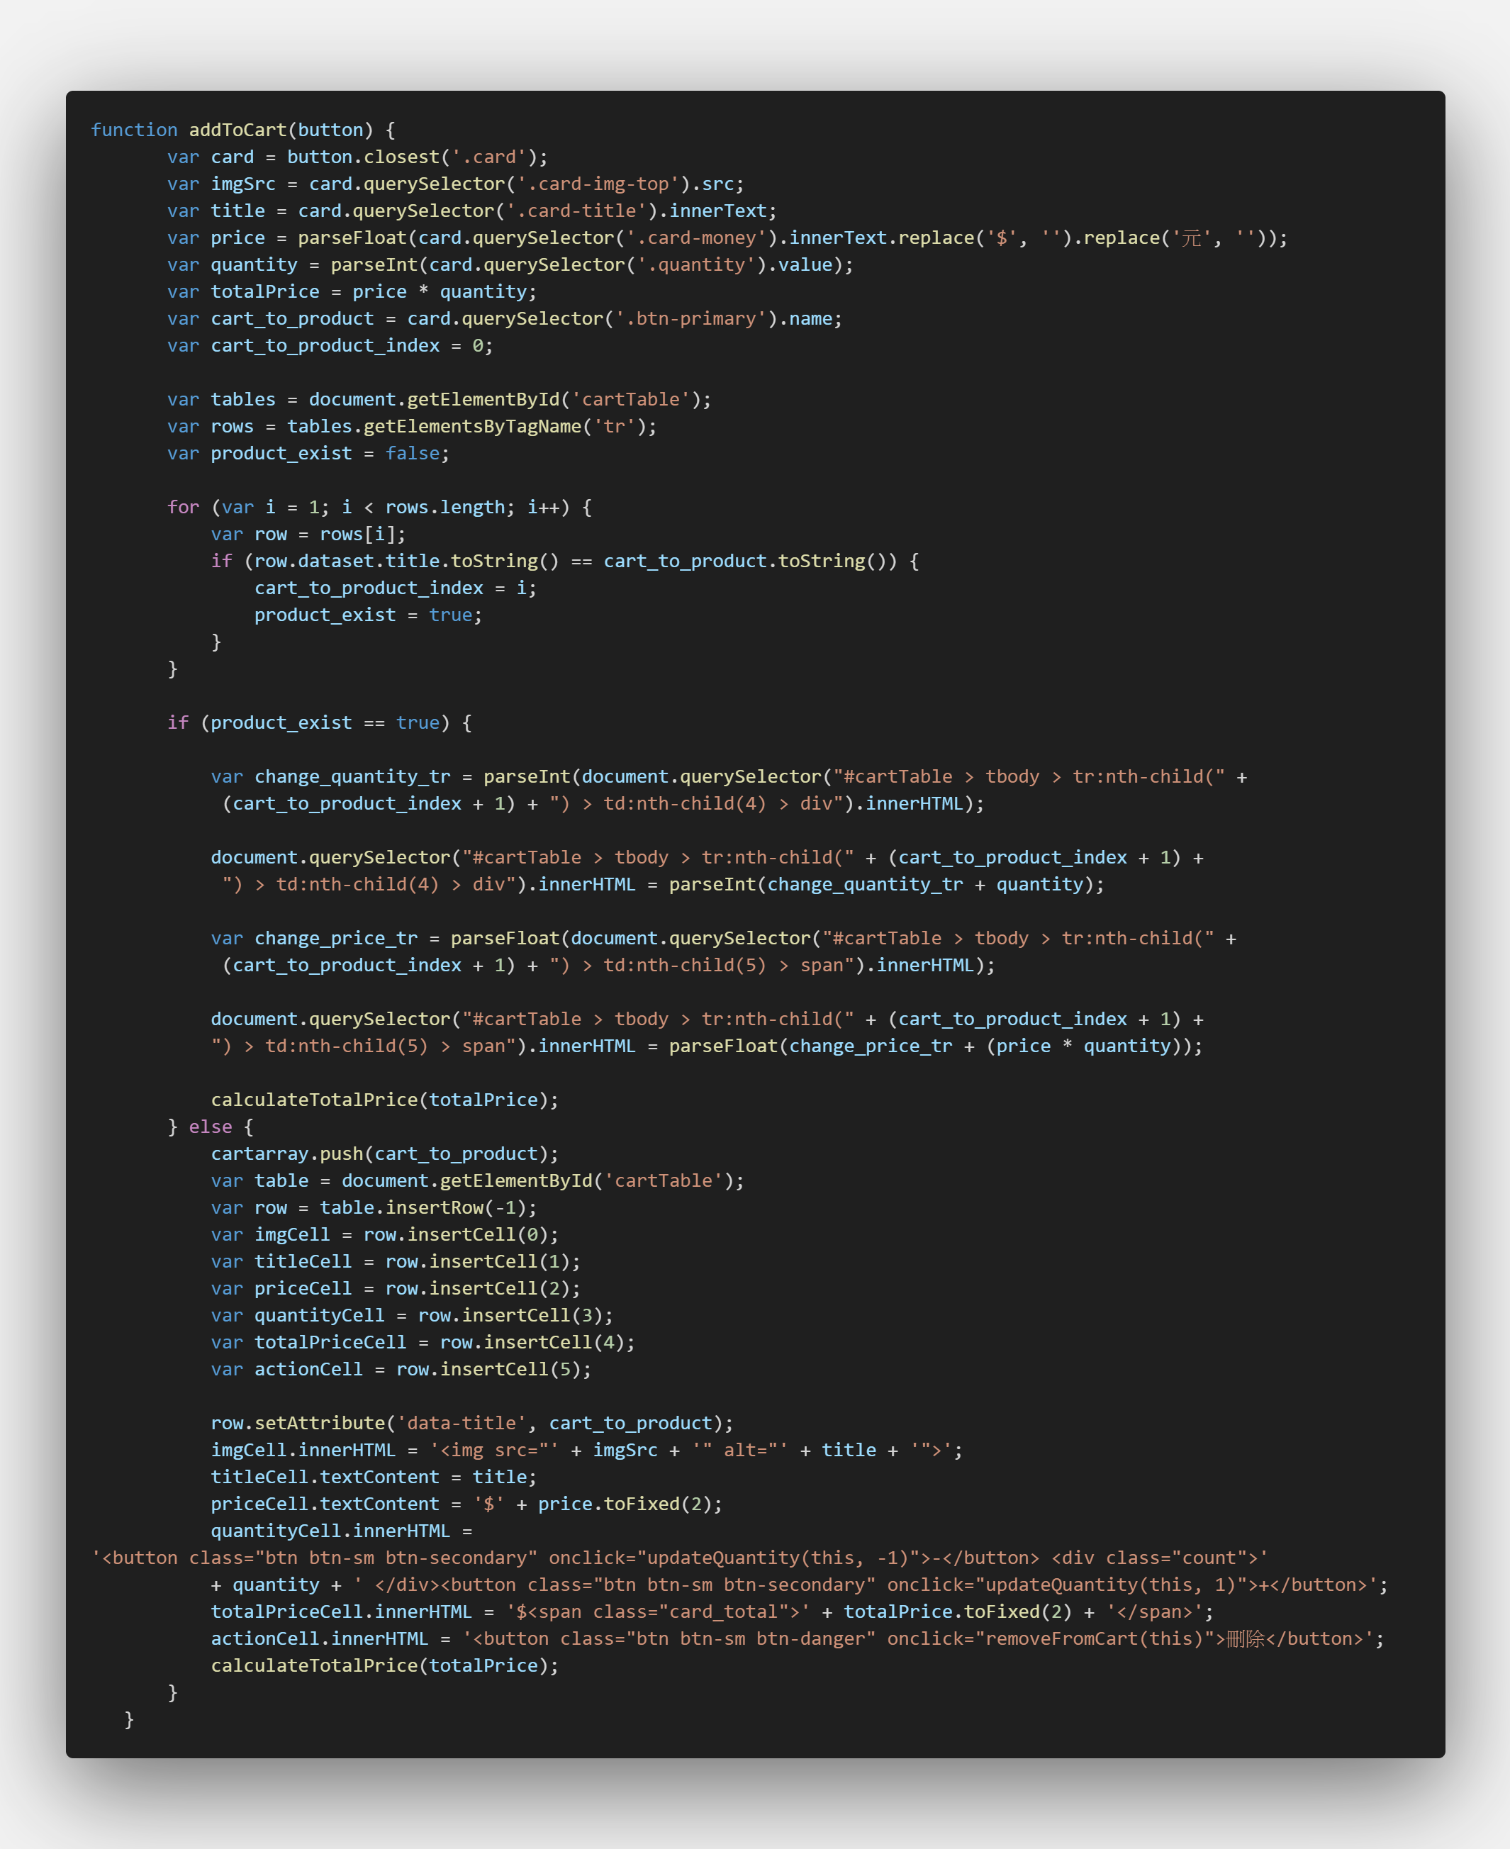
Product.php
Js-1
Notes:
JS的部分
簡單來說就是抓 菜單那邊時 的按鈕 抓最近的餐點資料 然後如果沒有重複的餐點則填寫到購物車最後方有的話就找到那一個然後更改數字

Slide 25
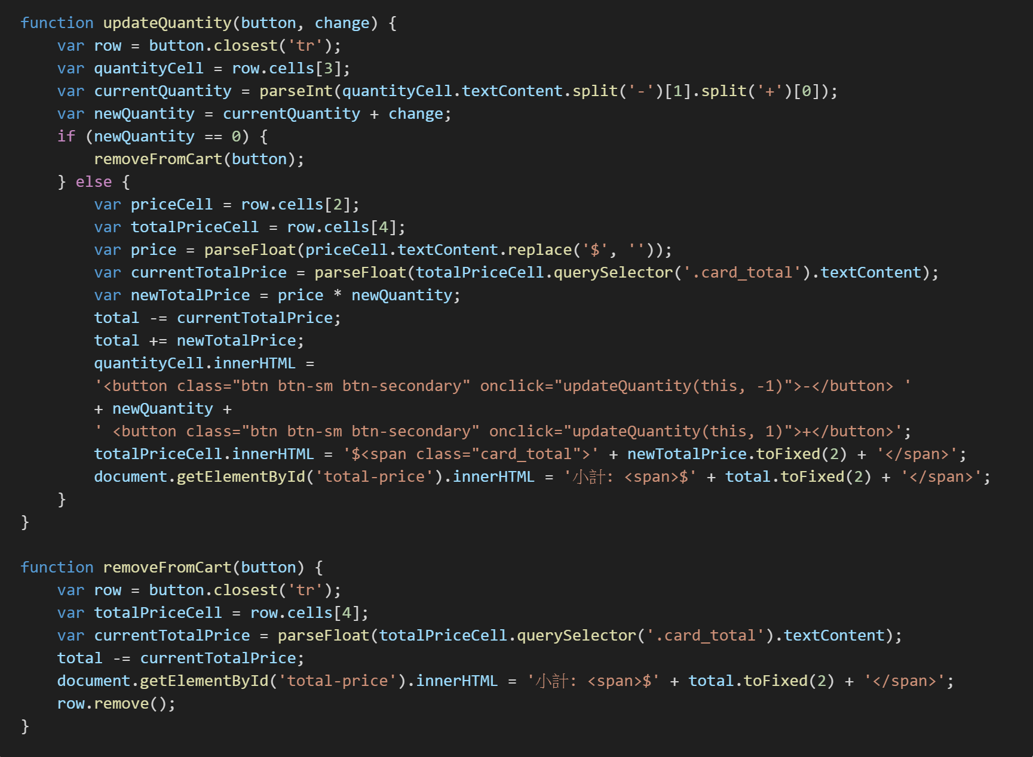
Product.php
Js-2
Notes:
第一個是當按下+-的時候更改數量和價格
第二個是當刪除的時候刪除此資料

Slide 26
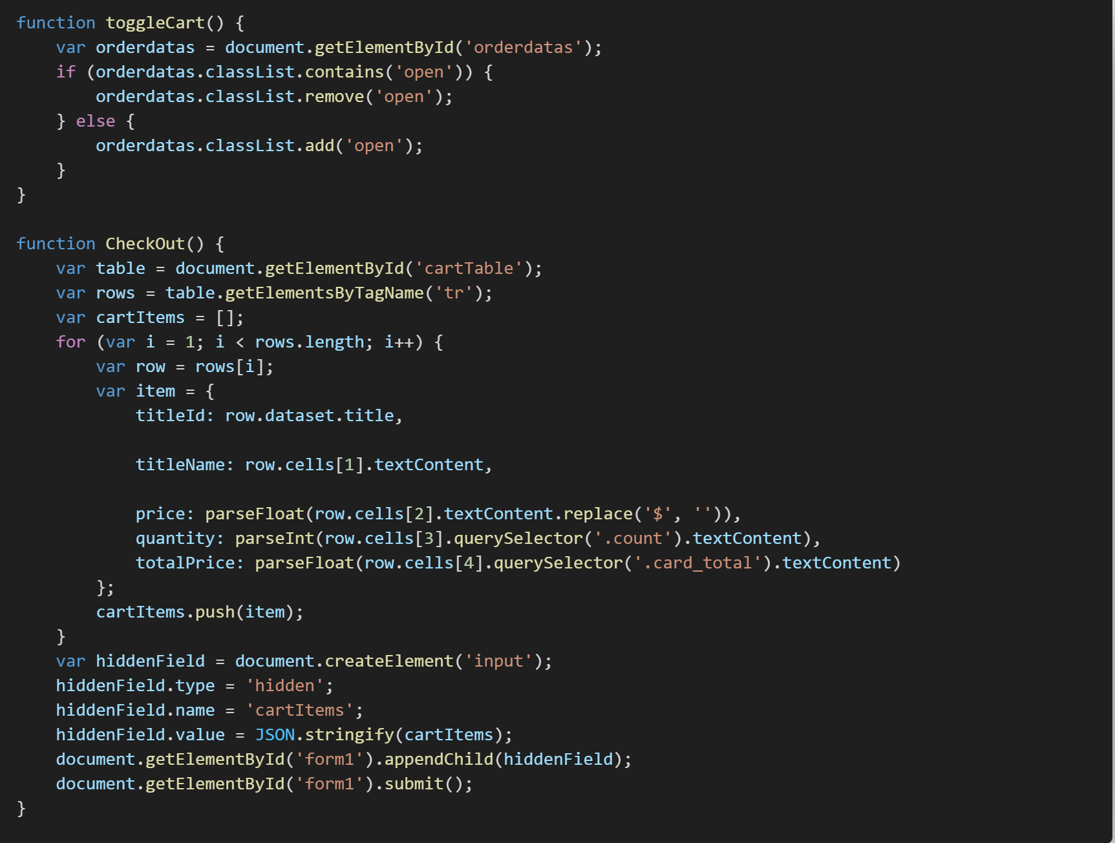
Product.php
Js-3
Notes:
第一個是按購物車的時候從右邊滑出的開關
第二個是送出餐點時將購物車的內容 迴圈取出後存入陣列裡面 然後送出

Slide 27
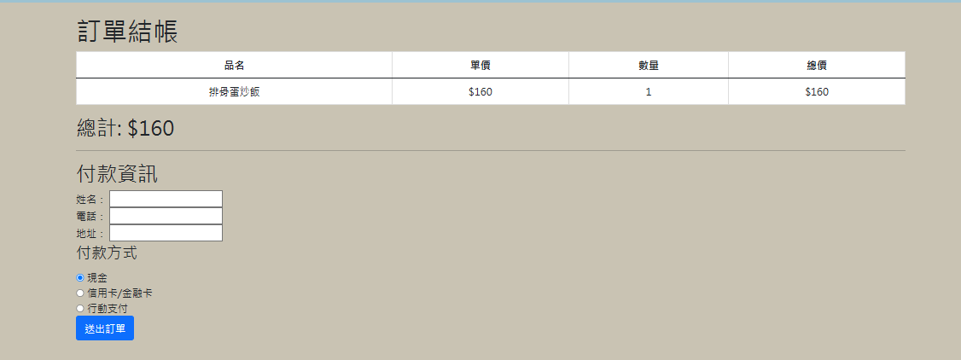
CheckOut.php
送餐(畫面)
Notes:
結帳頁面

Slide 28
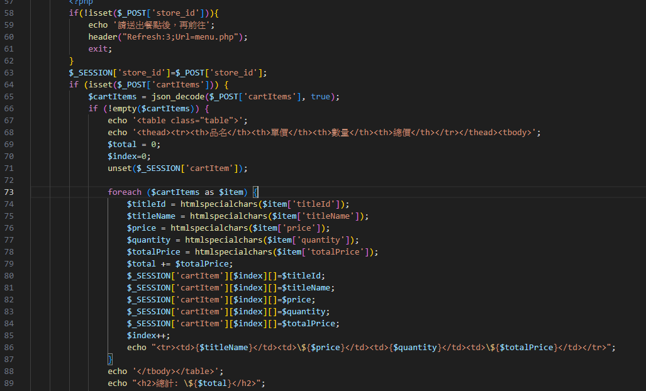
CheckOut.php
程式碼-1
Notes:
把剛剛的陣列值拆開 存回新的變數 顯示簡略版的餐點清單

Slide 29
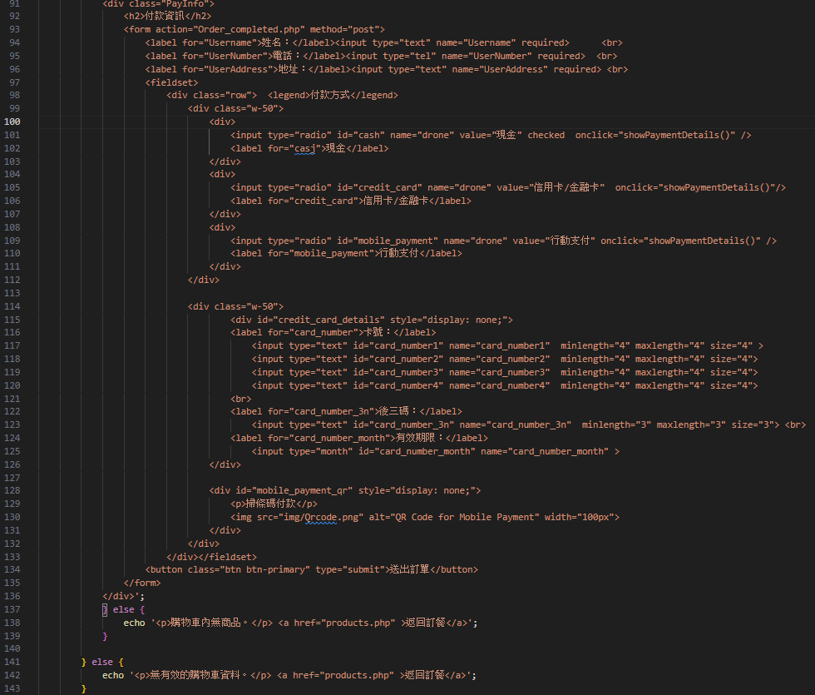
CheckOut.php
程式碼-2
Notes:
付款資訊的部分就是弄個表單有個人資訊和付款方式

Slide 30
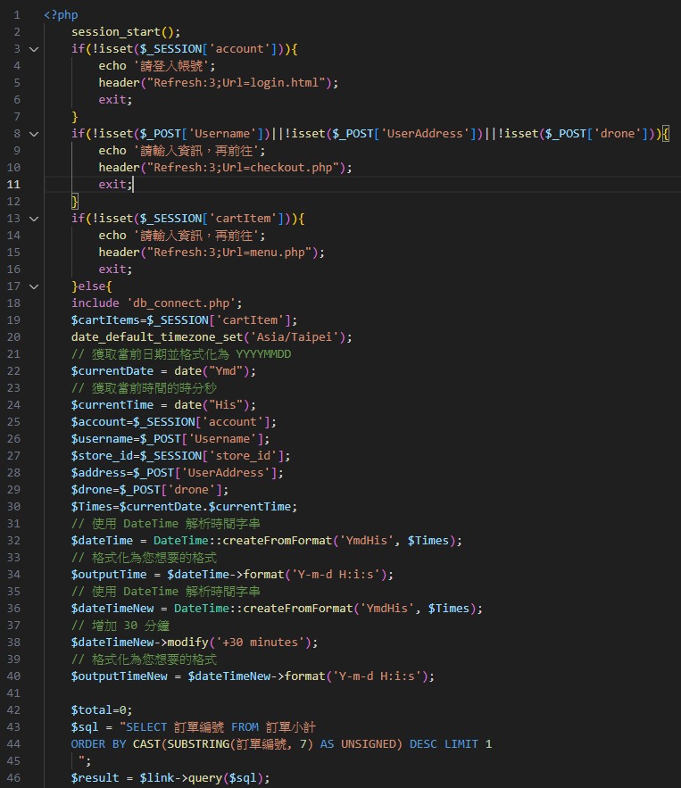
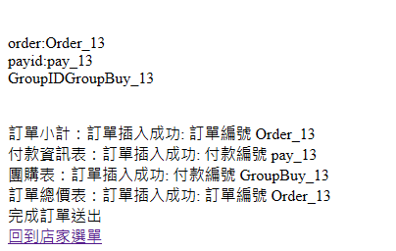
Order_completed.php
完成送餐畫面&程式碼-1
Notes:
送餐完成頁面
防呆後
因為我有要取訂餐時間 所以取時間後並要求他的格式

Slide 31
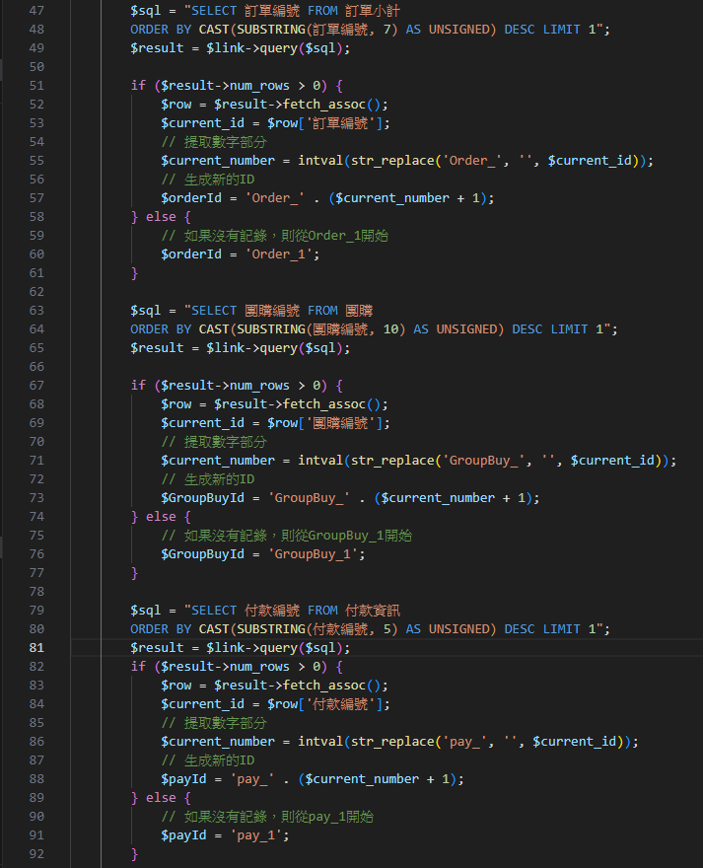
Order_completed.php
程式碼-2
Notes:
取得每個表 目前最後的編號 並+1

Slide 32
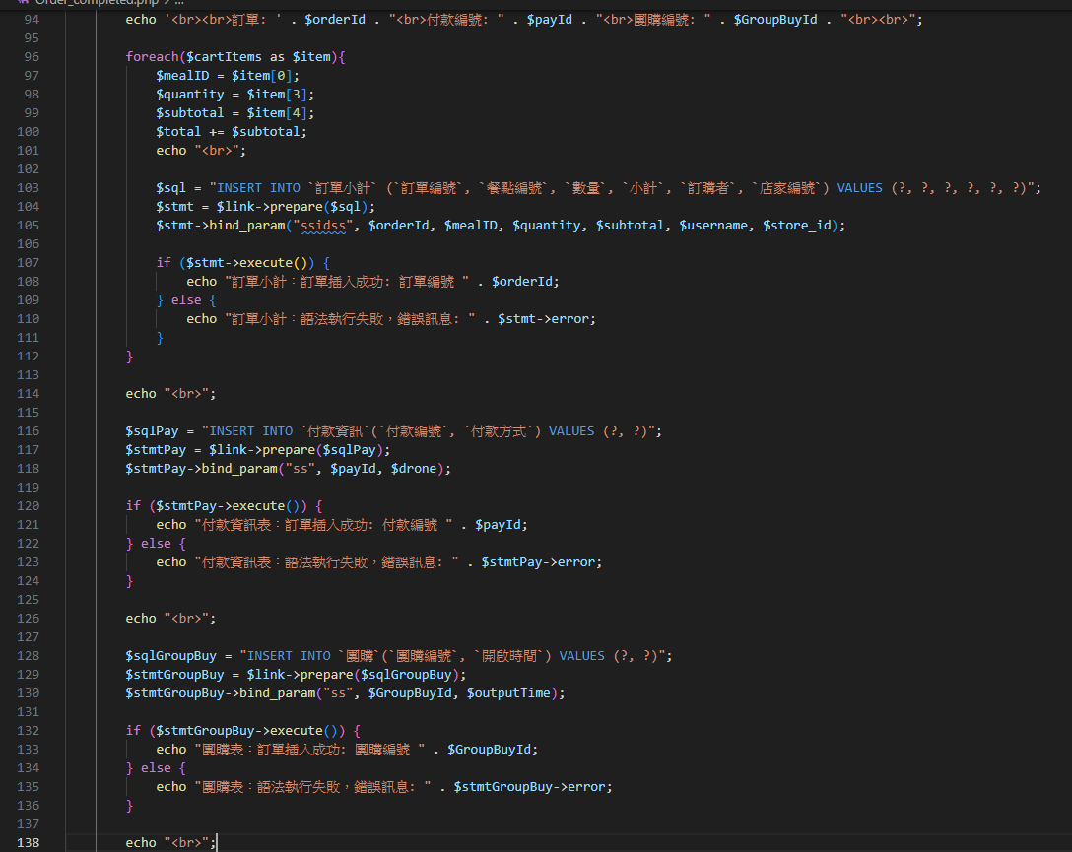
Order_completed.php
程式碼-3
Notes:
然後利用剛剛取得的編號 將新的值插入資料表

Slide 33
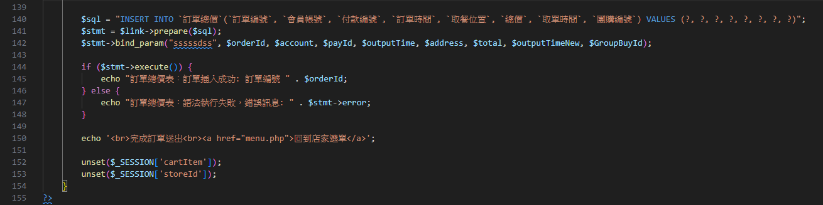
Order_completed.php
程式碼-4
Notes:
最後插入總表

Slide 34
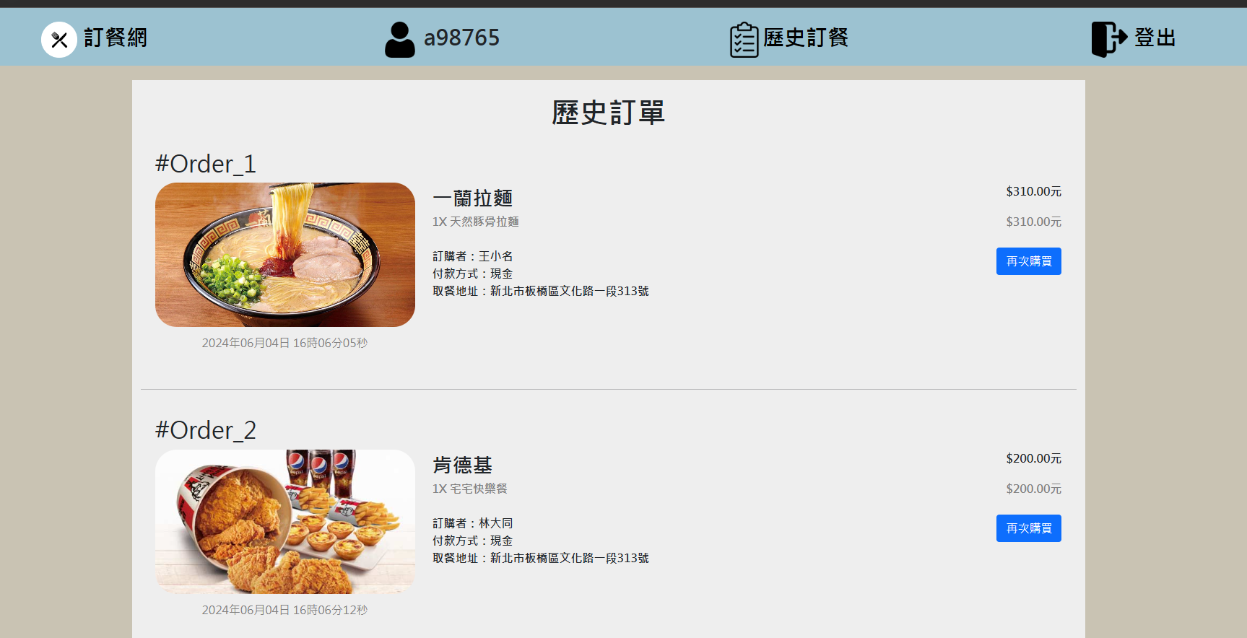
Historical_orders.php
歷史訂單 畫面
Notes:
歷史訂單頁面

Slide 35
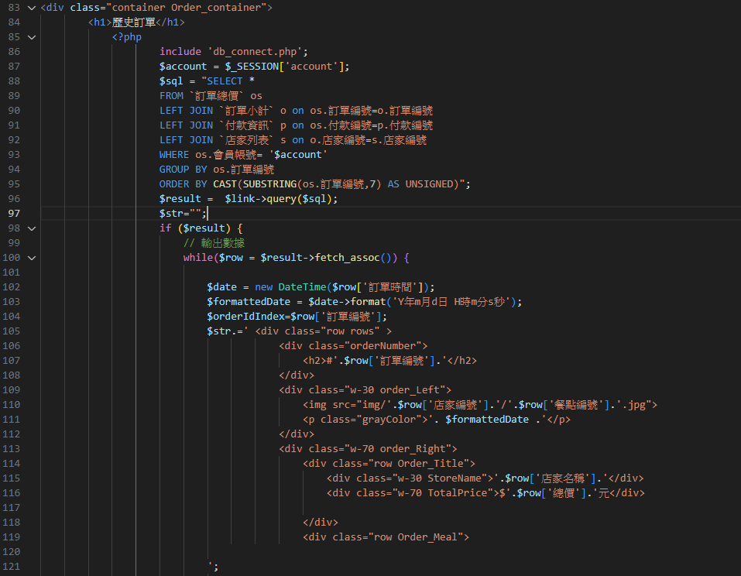
Historical_orders.php
程式碼-1
Notes:
先將所需資料的資料表串起來後 迴圈取出每一筆 然後印出他的資料

Slide 36

Historical_orders.php
程式碼-2
Notes:
該筆的訂單的訂單細項也印出

Slide 37

Historical_orders.php
程式碼-3
Notes:
持續把內容印出

Slide 38


newfile.php
建立店家資料畫面&程式碼-1
Notes:
建立頁面用4個表單 讓使用者可以輸入對應值直接新增

Slide 39

newfile.php
程式碼-2
Notes:
並且某些資料可以從資料中添加到選單 方便添加

Slide 40


createFile.php
送出成功範例(畫面)&程式碼-1
Notes:
根據傳送的表單號碼將值新增到對應資料表

Slide 41

createFile.php
程式碼-2
Notes:
同上

Slide 42

createFile.php
程式碼-3
Notes:
同上

Slide 43

createFile.php
程式碼-4
Notes:
同上

Slide 44
04
UI/UX設計模擬

Slide 45

首頁

Slide 46


選擇餐點及下單

Slide 47
分工
05
11033102 林家暄 HTML撰寫
11033139 唐榮恩 資料庫建置、協助資料收集
11033143 呂柏翰 分工表撰寫
11033151 徐逢謙 PHP撰寫、HTML協助
11033152 盧軾勛 UI/UX、PPT
11033261 李昱岑 資料收集

Slide 48
謝謝觀看

